Slide 1
게임알고리즘 및 엔진프로그래밍 전문가 양성(1)
D조_팀프로젝트
강성진, 권구환, 오정윤,
이건의, 이재훈, 황시현

Slide 2
목차
기획
작업 할당
게임 구성
맵
캐릭터
몬스터

Slide 3
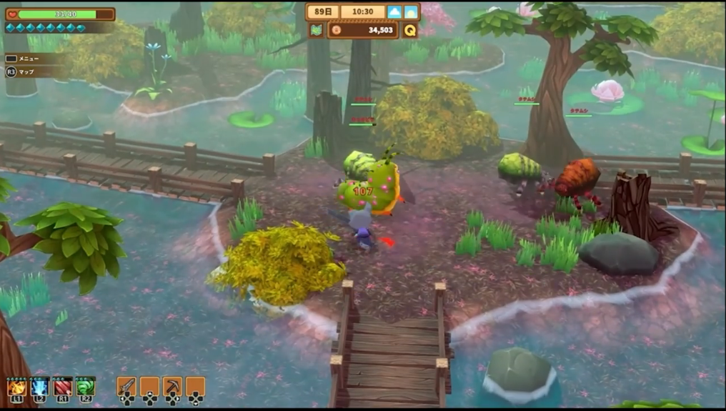
기획 - 장르
액션 퍼즐 RPG
어린 동물들이 모험을 하는 배경

Slide 4
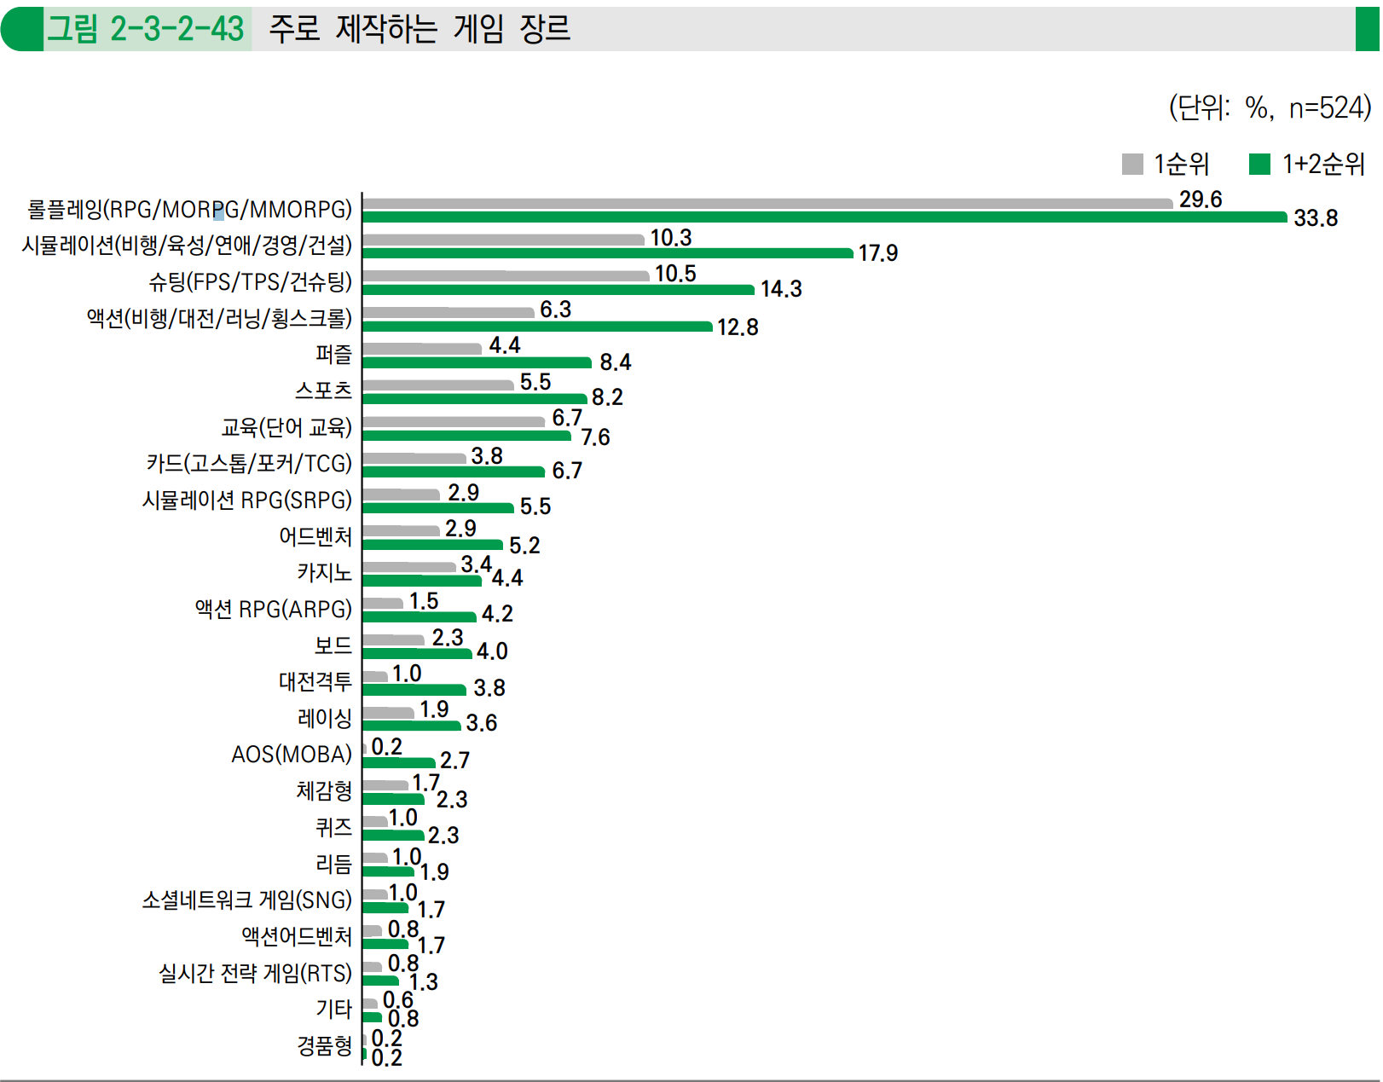
기획 - 기획의도
RPG에 동물로 인한 귀여운 요소 추가
레벨이 아닌 스킬 위주의 성장

Slide 5
작업 - 일정 예상표
이름 | 구분 | 단계 | 추진 일정
 |  |  | 6 | 7 | 8 | 9 | 10 | 11
강성진 | 맵 | 맵 아이디어
 |  | 맵 디자인
 |  | 맵 구현
오정윤 | 캐릭터 | 움직임
 |  | 공격 모션
 |  | 스킬
권구환 | 인벤토리 | 인벤토리
 |  | 장비 교체
이건의 | NPC | 대화 기능
 |  | 상점 기능
이재훈 | 일반 몬스터 | 이동
 |  | 공격
황시현 | 보스 몬스터 | 이동
 |  | 공격
팀 전체 | 테스트 | 종합 테스트

Slide 6
게임 구성 - 게임 흐름도
게임 시작
마을
마을 외부
몬스터 사냥
사망
보스 사냥
NPC
대화
필드
물품 구입
지역 이동
마을 콘텐츠
다음 지역
게임 관련
플레이어 관련
콘텐츠 관련

Slide 7
게임 구성 - 마을 콘텐츠
NPC와의 대화

Slide 8
게임 구성 - 마을 콘텐츠
상점 이용 가능

Slide 9
게임 구성 - 필드 콘텐츠
일반, 보스 몬스터 사냥

Slide 10
맵 - 디자인
오픈 월드 형식의 맵
3인칭 카메라 시점

Slide 11
맵 - 구현 디자인 예시

Slide 12
캐릭터 - 캐릭터 구성
캐릭터 : 병아리
가장 기본적인 캐릭터
조작 키
키보드
이동 : WASD
달리기 : Shift
스킬 단축키 : 번호 키 (1~4)
물약 단축키 : 번호 키 (5, 6)
마우스
좌클릭 : 일반 공격

Slide 13
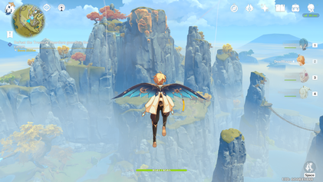
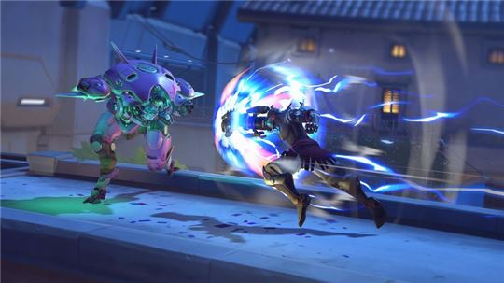
캐릭터 - 스킬
높이뛰기(메뚜기 몬스터)
평소에 올라가지 못한 곳을 갈 수 있다.
돌진(장수풍뎅이 몬스터)
몬스터에게 빠르게 돌진하여 피해를 입힌다.
참조) 원신
참조) 오버워치

Slide 14
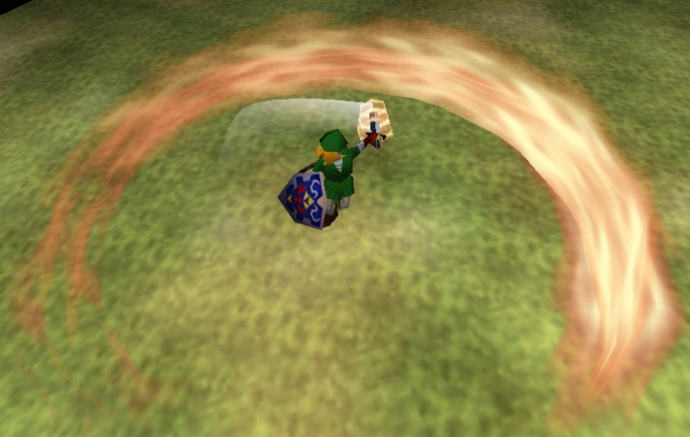
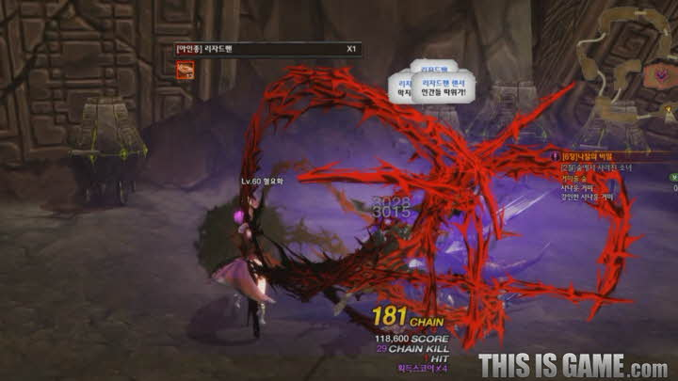
캐릭터 - 스킬
베기(사마귀 몬스터)
일반 공격, 강 공격 보다 강한 공격
흡혈(모기 몬스터)
몬스터를 공격하여 HP를 회복한다.
참조) 젤다의 전설
참조) 크리티카

Slide 15
캐릭터 - 인벤토리
소비 아이템 누적 가능
장비 아이템 누적 불가능

Slide 16
캐릭터 - 장비창
캐릭터와 장비한 아이템을 볼 수 있도록 구성

Slide 17

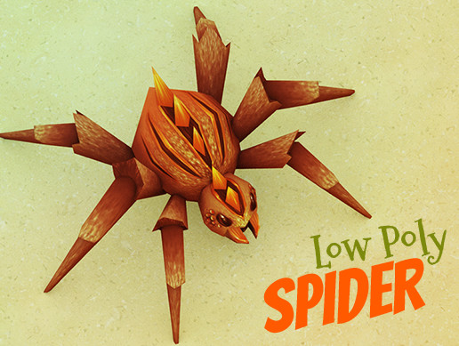
몬스터 - 일반
1스테이지 몬스터
[1] 애벌레
[2] 거미
공격 형태
물기
공격 형태
물기
[1] https://assetstore.unity.com/packages/3d/characters/simple-maggot-larva-animated-high-detail-enemy-106134
[2] https://assetstore.unity.com/packages/3d/characters/animals/insects/animated-low-poly-spider-125114

Slide 18

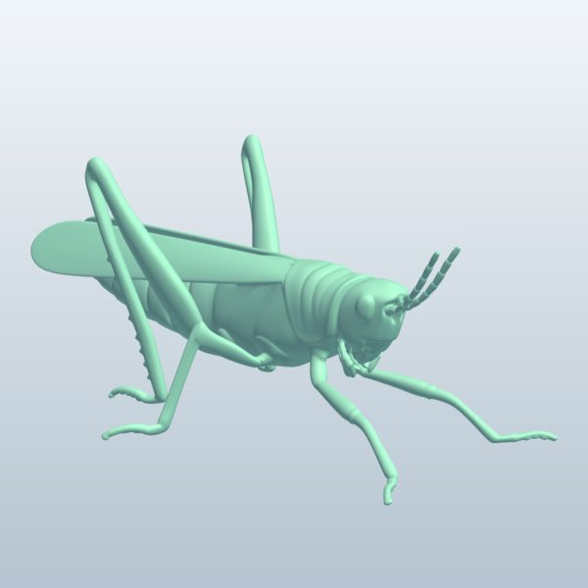
몬스터 - 일반
2스테이지 몬스터
[3] 나비
[4] 메뚜기
공격 형태
박치기
공격 형태
박치기
[3] https://assetstore.unity.com/packages/3d/characters/animals/insects/butterfly-animated-58355
[4] https://free3d.com/ko/3d-model/locust-v1--32618.html

Slide 19
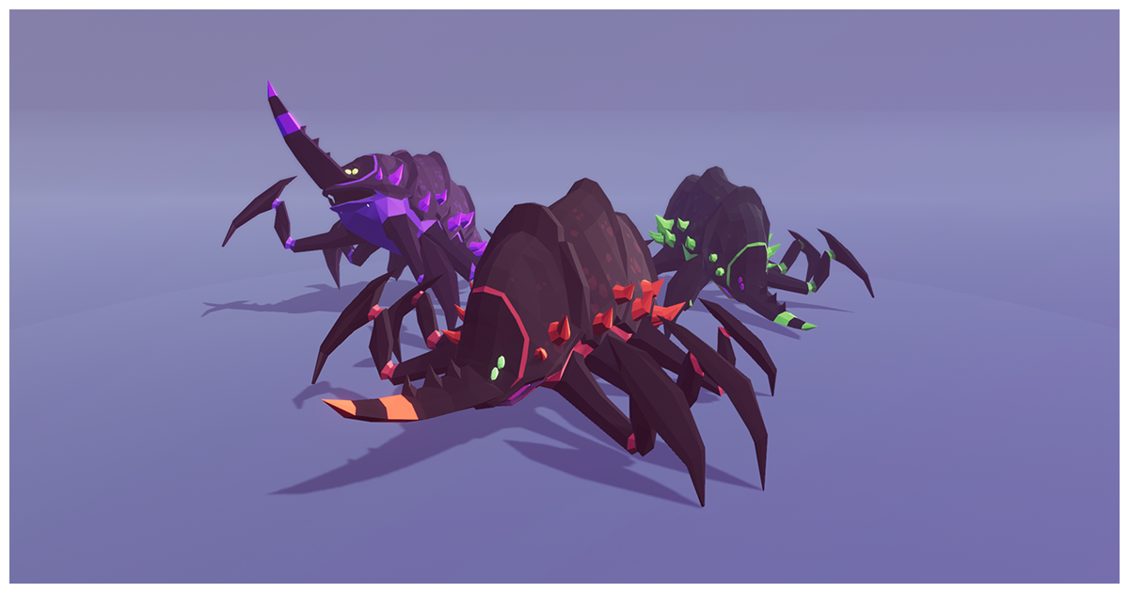
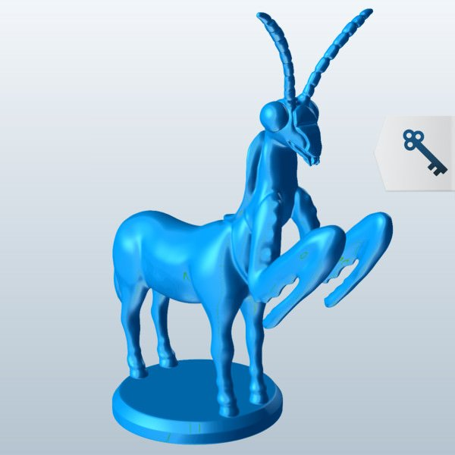
몬스터 - 일반
3스테이지 몬스터
[5] 장수풍뎅이
[6] 사마귀
공격 형태
돌진
공격 형태
베기
[5] https://assetstore.unity.com/packages/3d/characters/creatures/meshtint-free-polygonal-metalon-151383
[6] https://free3d.com/ko/3d-model/creature-praying-mantis-hybrid-v1--31377.html

Slide 20
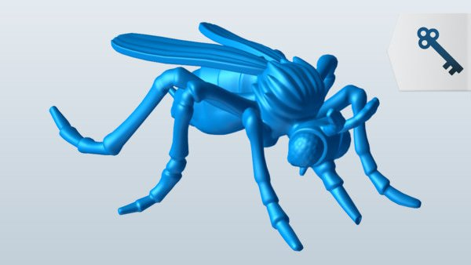
몬스터 - 일반
3스테이지 몬스터
[7] 모기
공격 형태
흡혈
[7] https://free3d.com/ko/3d-model/locust-v1--32618.html

Slide 21
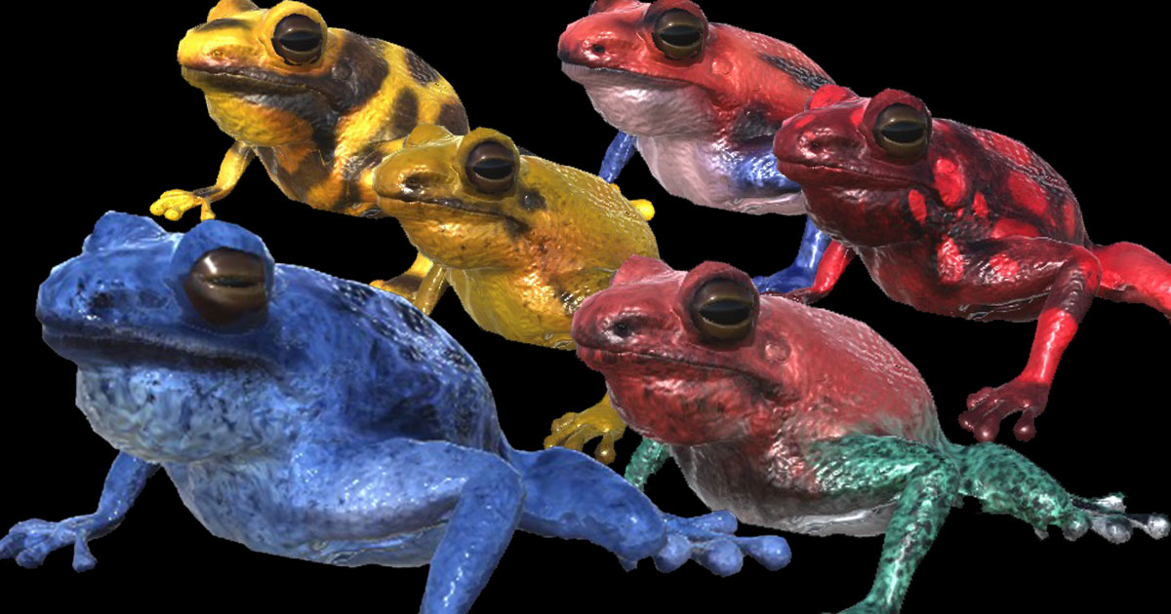
몬스터 - 보스
1스테이지 보스
[8] 개구리
공격 형태
돌진
점프
[8] https://assetstore.unity.com/packages/3d/characters/animals/toxic-frogs-132963

Slide 22
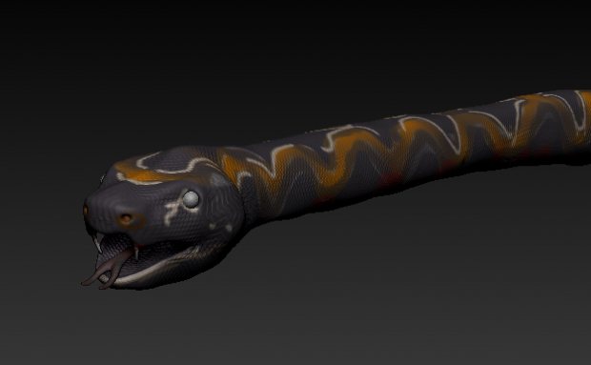
몬스터 - 보스
2스테이지 보스
[9] 뱀
공격 형태
꼬리치기
돌진
물기
[9] https://free3d.com/ko/3d-model/snake-88114.html

Slide 23
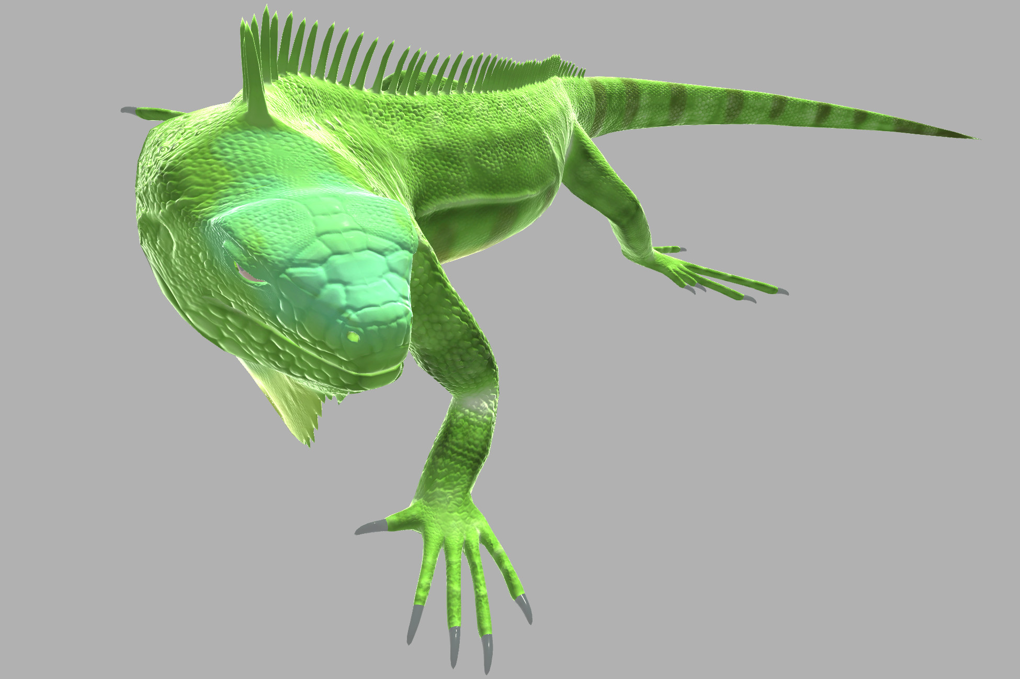
몬스터 - 보스
3스테이지 보스
[10] 도마뱀
공격 형태
꼬리치기
돌진
물기
할퀴기
[10] https://assetstore.unity.com/packages/3d/characters/animals/reptiles/iguana-57458

Slide 24
Q&A

Slide 25
감사합니다

